Slide 1
org.apache.spark.network.server.TransportChannelHandler类负责消息处理
Spark：org.apache.spark.network.server.TransportChannelHandler#channelRead0负责读取消息
如果是Request类型调用：org.apache.spark.network.server.TransportRequestHandler#handle
如果是Respone类型消息：则是服务器端返回给客户端的消息。
----------------------------------------------------------------------------------------------------------------------------------------------------------------------
TransportContext：包含上下文信息，可以创建TransportServer 、TransportClientFactory 、TransportChannelHandler对象。
每一个TransportChannelHandler 都包含一个TransportClient，这样当消息处理完毕之后可以使用TransportClient返回给
客户端

Slide 2
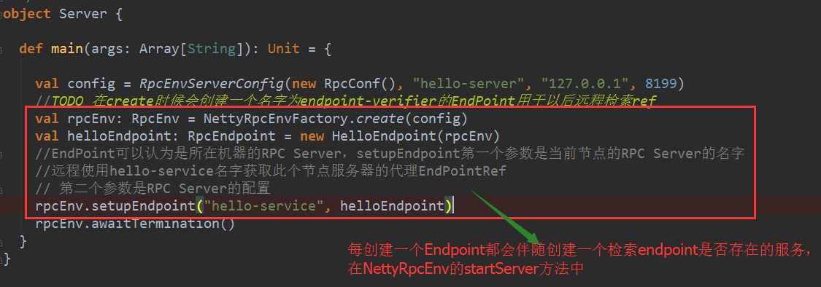
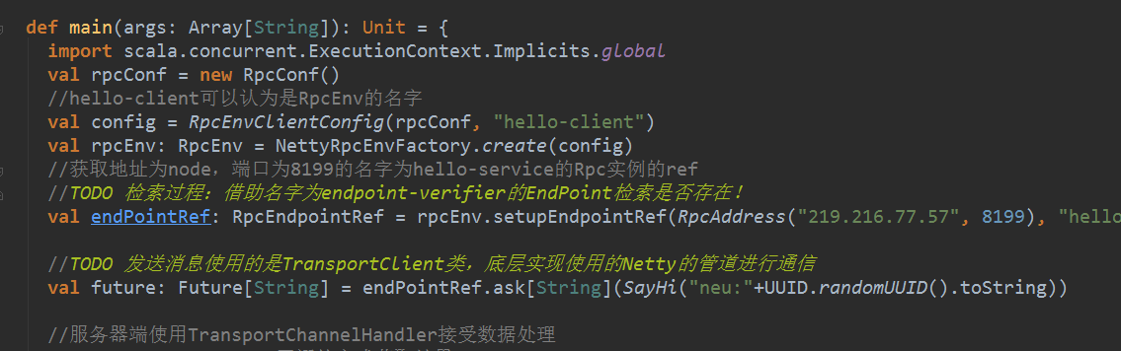
这个是检索endpoint，不是创建endpoint

Slide 3
org.apache.spark.network.server.TransportChannelHandler#channelActive
org.apache.spark.network.server.TransportRequestHandler#channelActive
net.neoremind.kraps.rpc.netty.NettyRpcHandler#channelActive
net.neoremind.kraps.rpc.netty.Dispatcher#postToAll
net.neoremind.kraps.rpc.netty.Dispatcher#postMessage，消息最终存储到信箱中
存储到Inbox中，然后net.neoremind.kraps.rpc.netty.Dispatcher.MessageLoop处理
数据结构：
Inbox(val endpointRef: NettyRpcEndpointRef,val endpoint: RpcEndpoint)
EndpointData(val name: String,val endpoint: RpcEndpoint,val ref: NettyRpcEndpointRef)
{ // name 服务名字
val inbox = new Inbox(ref, endpoint)
}

Slide 4
org.apache.spark.network.server.TransportServer#init方法中的context.initializePipeline(ch, rpcHandler);进行初始化Handler
org.apache.spark.network.TransportContext#initializePipeline(io.netty.channel.socket.SocketChannel,org.apache.spark.network.server.RpcHandler)中进行addLast Handler

